Slide 1
fload
Shortest path

Slide 2
Dijkstra and ballman
دول بنستخدمهم ف single source shortest path .
واحيانا ف multipleSource بس مش بنكون مهتمين ب ال path يعنى المهم اوصل لنقطه معينه باقصر طريق مش مهم وصلتلها من انهى source
O(n log(n))
ف فرق بين multisource وبين all to all
multisource شفناه ف Dijkstra قبل كدة ان بدال مبداء من نقطه واحدة هعمل push لكل النقط ف الاول خالص O(n log )
اما ال all to all لو هنطبقه ب dijkstra ف عنعمل loop تمشى عدد مرات n وف كل مرة تنادى dijkstra
ب sorce مختلف ودة O(n^2 log) وهنشوف دة قدام تانى

Slide 3
Fload
All to all Algo
O(n^3) اخر 300
ف all to all Dijkstra هيكون O(n^2 log )
الكود سهل خالص عشان كدة: على الرغم من ان الكمبلكستى بتاعته عاليه اعلى من dijkstra الى انه بيستخدام كتير
هنوضح تانى الفرق بين ال multisource وال all to all

Slide 4
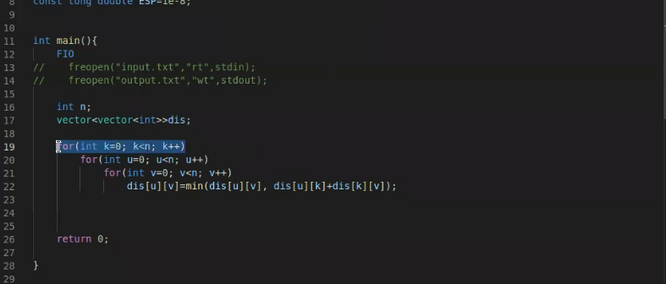
الكود fload

Slide 5
شرح الفكره
انا هقارن التكلفه بين كل two node وبين ان اورح لنفس ال two node بس احط نود تالته ف النص
النود التالته الى هحطها دايما هتبقا واحد ل كل two node يعنى هجرب اروح من النود 1 ل نود 2 عن طريق النود 0 وهجرب اروح من 1 ل 3 عن طريق النود 0 وهجرب اروح من 1 الى 4 عن طريق النود 0 وهكذا
وبعد كدة ازود النود التالته الى استخدمتها بدال صفر اخليها واحد وهكذا
افرض معايه ان لما روحت من 1 الى 2 كان الاحسن اخد الطريق من 1 الى صفر ومن صفر الى 2
وبعد كدة عشان اروح من نود 1 الى 6 كان الاحسن عليه اخد النود رقم 2 ف النص معايه ف كدة الماسر هو
من 1 الى 0 الى 2 الى 6 دة الالجروزم

Slide 6
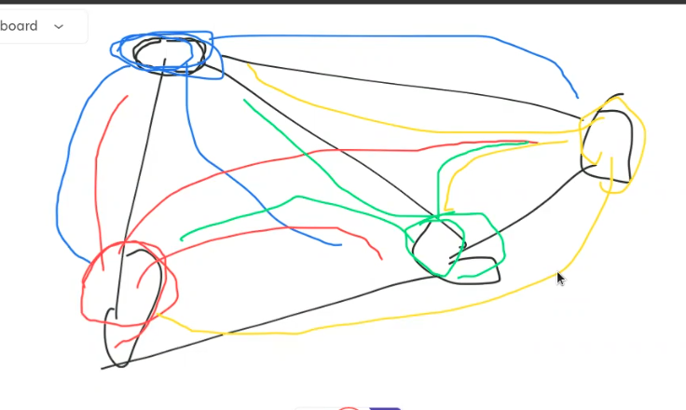
مراجعه سريعه: وطريقه شغل flaod اسمها all to all
Dijkstra العادى بيجيب الون الازرق بس الى هو هيجيب اقصر مسار من من نقطه واحدة لكل النقط التانيه
O(n log )
==================
اما fload بيجيب كل الالوان الى ف الصورة دى ودة اسمهه all to all
يعنى هيحصب اقصر مسار لكل نقطه بعتبار المصدر بتاعى هو كل النقط
O(n^3)
===============
لو عاوز Dijkstra يعمل زى fload هتناديه من عند كل node وهيكون
O(n^2 log n)

Slide 7
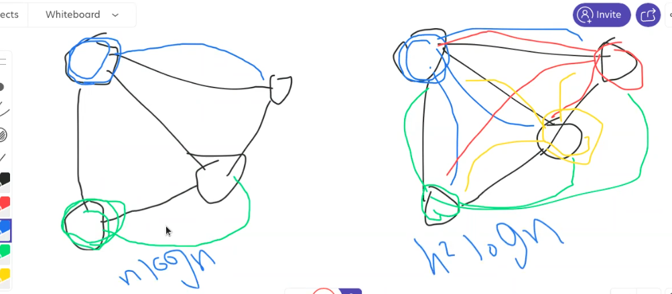
الفرق بين ال multi Dijkstra or pallmand وال all to all shortest paths

Slide 8
ف الصورة الى فوق دى:
ف اليمن شرح flaod (all to all shortest path) اما ف الشمال دى dijkstra (multi Source shortest )
الوصرة الى ف الشمال دى عندى two source بس والsource الى هيوصل الاول ل node معينه ال source التاني مش هيرحلها خلاص دة شرح مبسط على الماشى

Slide 9
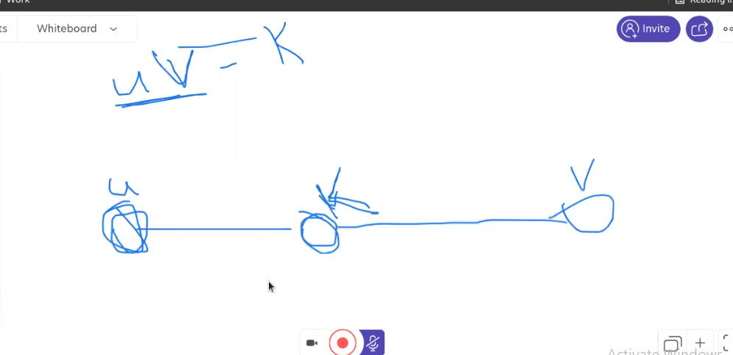
لو عاوز اجيب ال path بستخدام fload
هنستخدام 2d vector شوف الكود
وانا بستخدام fload عشان اجيب اقل مسار
كل مستخدام نقطه وسيطه هخلى ال
Next بتها هو النكست بتاعى
وف الاول خالص كل ال nxt كدة
Nxt[u][v]=v
Nxt[u][k]=k وهكذا

Slide 10
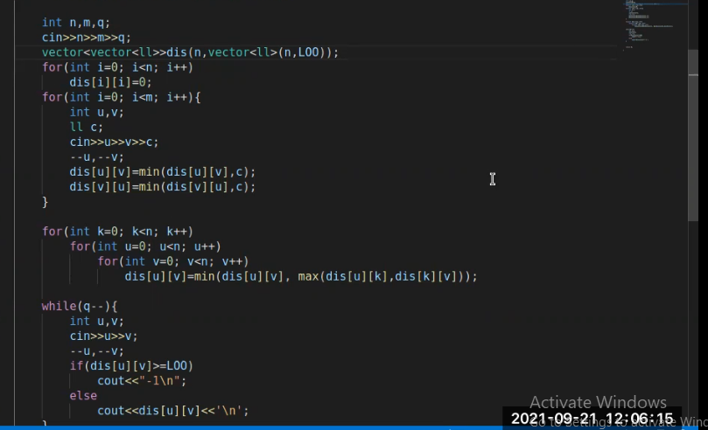
شويه ملحوظات للحل المسائل
ينفع بدال مجيب ال sum بتاع ال path
اجيب اكبر edge او اقل edge عادى
وهكتب كود يعمل minimize على
اكبر edge ف المسار

